Slide 1
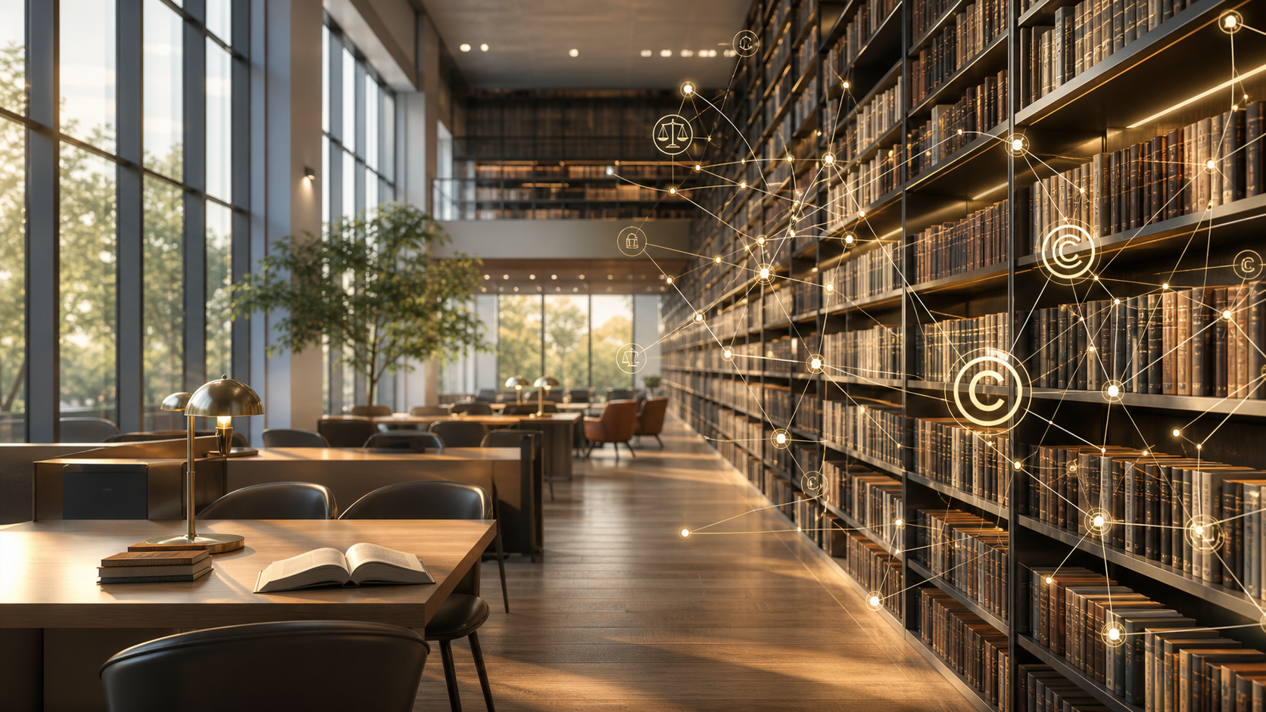
Umetna inteligenca in avtorsko pravo z vidika knjižnic
as. Lucija Strojan
izr. prof. dr. Matija Damjan
Pravna fakulteta Univerze v Ljubljani
Inštitut za primerjalno pravo pri Pravni fakulteti v Ljubljani

Slide 2
Struktura prispevka
Avtorskopravna vprašanja v treh položajih:
Treniranje velikih jezikovnih modelov na avtorskih delih v knjižnicah (knjižničnem gradivu)
  kakovostno učno gradivo, boljše od rezultatov spletne žetve
Obdelava avtorskih del z uporabo UI
  npr. priprava povzetkov
Vpliv licenc za odprti dostop na učenje in uporabo UI

Slide 3
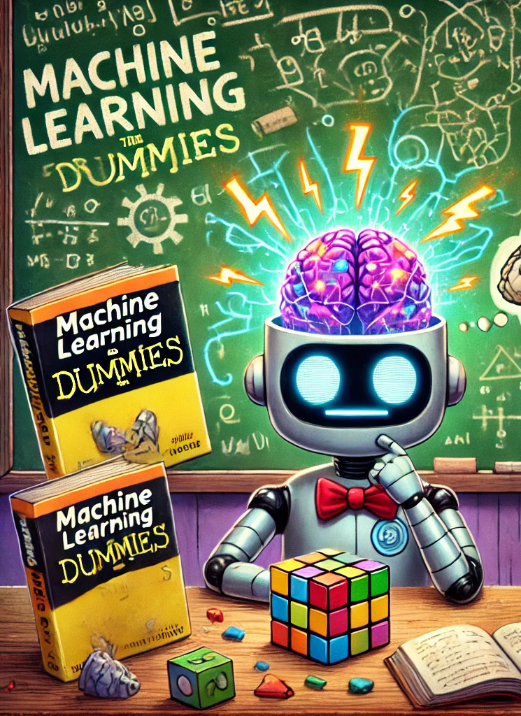
Učenje modelov UI na obstoječih avtorskih delih
1.
Avtorska pravica varuje izvirni izraz ideje, ne pa same ideje.
  Svoboda učenja kot spoznavanja idej…
  Velja tudi za strojno učenje?
Strojno učenje modelov UI vključuje:
  izhodiščne kopije učnega gradiva,
  prehodne kopije za prenos informacij po sistemu,
  kopije za sintezo izhodnih podatkov.
  lahko poseže v avtorsko pravico
  potrebno je dovoljenje imetnikov pravic

Slide 4
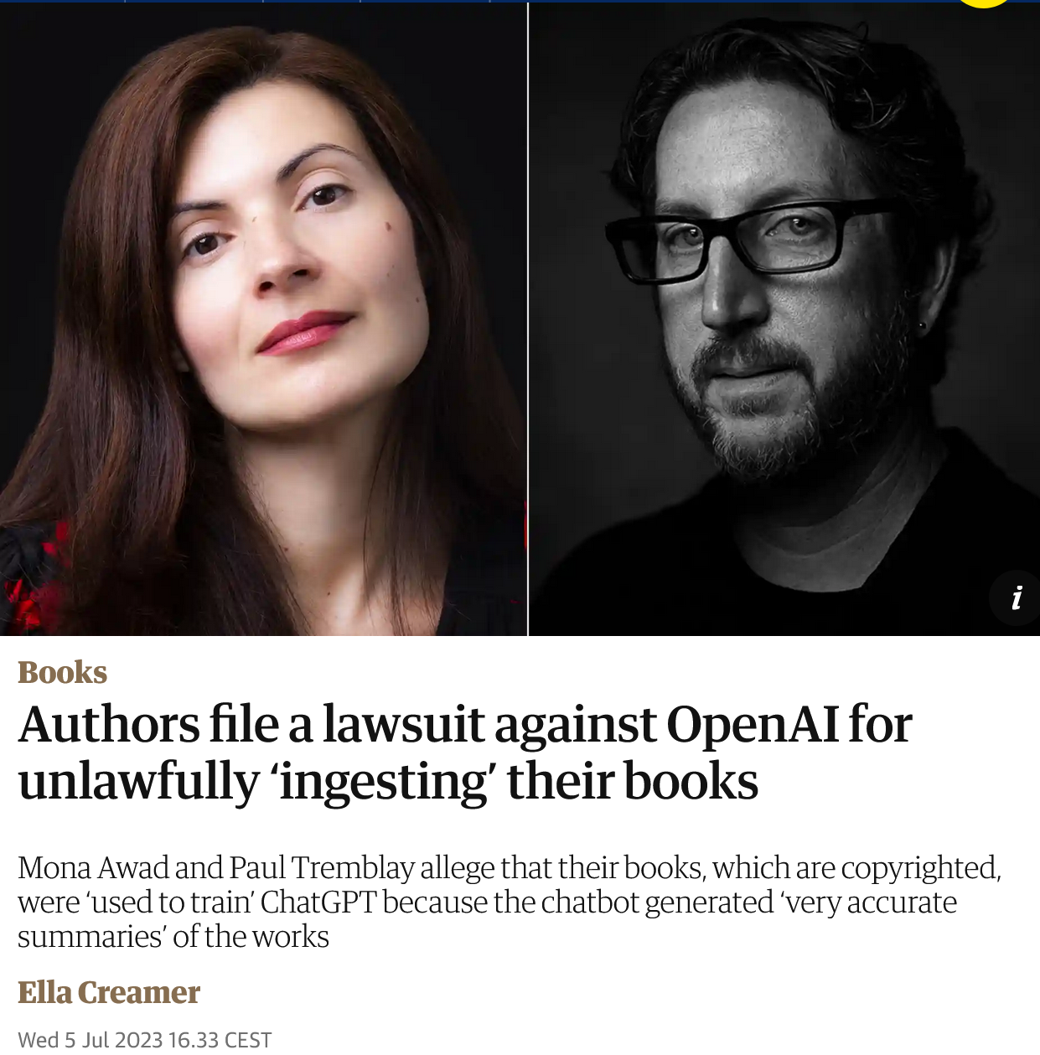
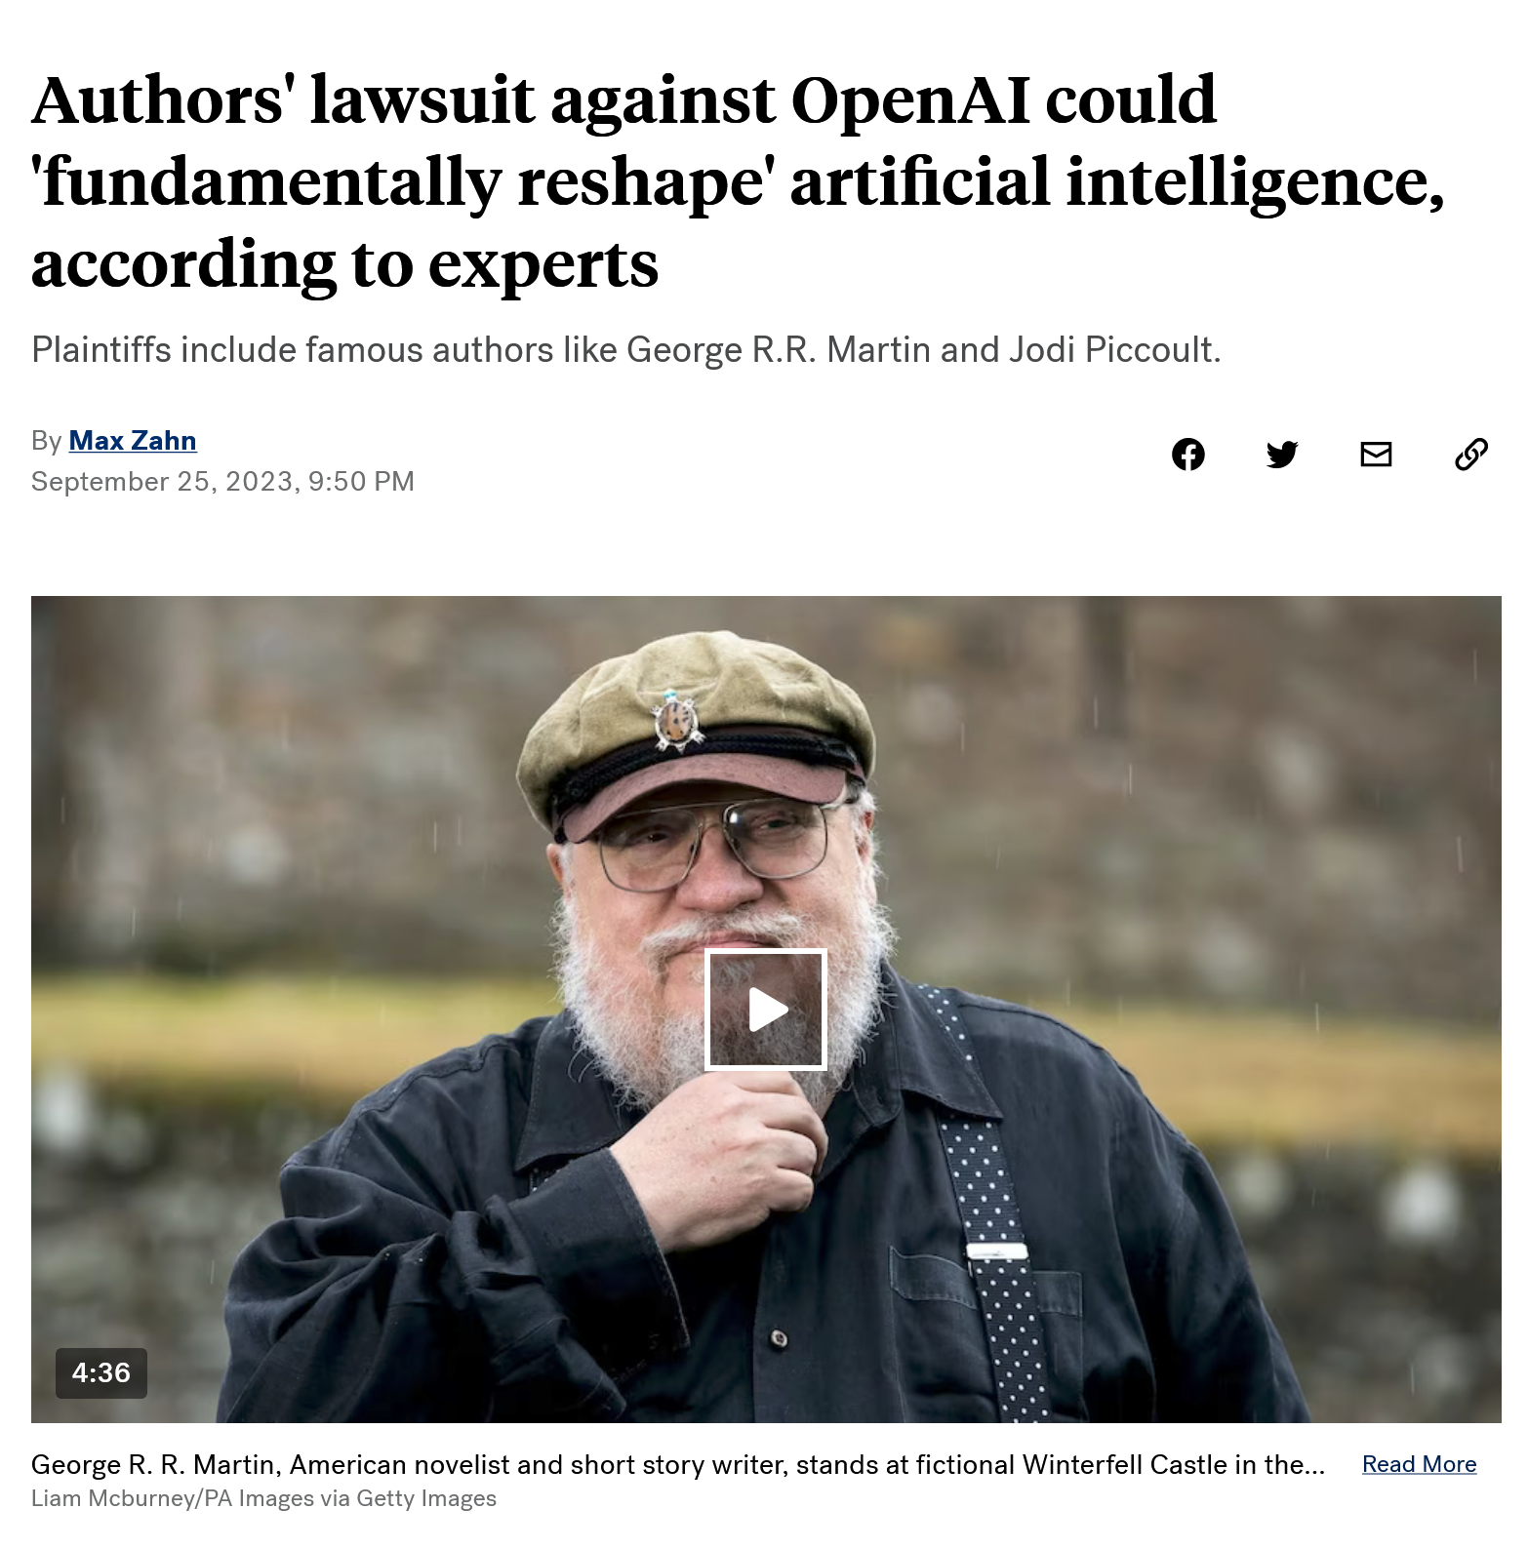

Slide 5
Akt o umetni inteligenci
Uredba (EU) 2024/1689
105. uvodna izjava:
Za razvoj in učenje modelov UI za splošne namene je potreben dostop do velikih količin besedil, slik, videoposnetkov in drugih podatkov.
Za pridobivanje in analizo vsebin, ki so zaščitene z avtorskimi in sorodnimi pravicami, se lahko uporabljajo tehnike besedilnega in podatkovnega rudarjenja (TDM).
→ Uporabijo se lahko izjeme in omejitve za namene TDM, ki jih je uvedla Direktiva (EU) 2019/790 o avtorski in sorodnih pravicah na enotnem digitalnem trgu (Direktiva DSM).
  Pod določenimi pogoji dopustna uporaba del za TDM brez dovoljenja imetnikov avtorskih pravic.

Slide 6
Evropski izjemi oz. omejitvi za TDM
Splošna izjema oz. omejitev
Člen 4 Direktive DSM
Izjema za znanstveno raziskovanje
Člen 3 Direktive DSM
Velja za vse razvijalce UI, tudi komercialne.
Avtorji si lahko pravice izrecno pridržijo (opt-out);
  na spletu v strojno berljivi obliki (metapodatki).
Države članice lahko uvedejo nadomestila za to rabo avtorskih del.
Rudarijo raziskovalne organizacije in ustanove za varstvo kulturne dediščine.
Namen: znanstveno raziskovanje, ne komercialni razvoj UI.
Avtorji nimajo pridržka pravic.
Brez nadomestila avtorjem.
V obeh primerih mora uporabnik do avtorskih del zakonito dostopati.

Slide 7
Zakonit dostop do avtorskih del
Izvajalec TDM mora imeti zakonit dostop do avtorskih del, ki jih „rudari“.
  Ni potrebno avtorjevo dovoljenje za rudarjenje, le za objavo.
  Zadošča, da dostop do dela ni protipraven (piratski).
  Na podlagi zakonske izjeme lahko izvajalec TDM ta dela reproducira, digitalizira in do njih oddaljeno dostopa.
Zakonit dostop:
  lasten izvod dela,
  licenca,
  naročnina,
  prosta dostopnost na internetu (domneva avtorjevega soglasja).

Slide 8
Zakonit dostop, ki ga zagotovijo knjižnice
Izposoja knjižničnega gradiva
  Digitalizacija analognega gradiva je dopustna, če je potrebna za TDM.
  Tudi izposoja del v elektronski obliki (na fizičnem nosilcu ali po elektronski poti na daljavo).
  Oddaljeni dostop mora biti omejen na namen TDM, ne pa nadomestiti splošne distribucije gradiva.
Dostop do zunanjih informacijskih virov (naročenih baz)
  Naročniške e-zbirke so odvisne tudi od licenčnih pogojev in tehničnih omejitev.
  Zakonit dostop, vendar knjižnica ni dolžna zagotavljati tehničnega dostopa na način, ki omogoča rudarjenje.
Dostop do obveznih izvodov publikacij v nacionalni depozitarni knjižnici
  NUK jih mora dajati v uporabo za študijske, raziskovalne in podobne namene.
Izjema za TDM ne uvaja dodatnih obveznosti za knjižnice!
Možen dogovor z razvijalci UI o tehničnem načinu zagotavljanja dostopa do korpusa del.

Slide 9
2026: kam se premika evropska razprava?
Kritika: Izjema za TDM je bila mišljena le za ekstrakcijo znanja iz velikih setov podatkov, strojno učenje UI to presega.
Sodišče EU: zadeva C-250/25, Like Company v Google: Ali je učenje LLM reprodukcija in ali se lahko zanjo uporabi izjema za TDM?
Evropski parlament je 10. marca 2026 sprejel Resolucijo o avtorskih pravicah in generativni UI (2025/2058(INI))
  politični dokument, ne pa zavezujoča pravna norma.
TRANSPARENTNOST
OPT-OUT
NADOMESTILO
IZVRŠEVANJE
več informacij o uporabljenih delih in virih
učinkovitejše uveljavljanje pridržka pravic
poziv k pravičnejšemu ekonomskemu položaju ustvarjalcev
učinkovitejša uporaba pravil na sistemih na trgu EU
Notes:
Čas: 3 min. Predstavi kot razvoj politike, ne kot veljavno novo pravilo. To je pomembno za raziskovalce, ker kaže smer: več transparentnosti, učinkovitejše rezervacije pravic ter razprava o ekonomskem ravnotežju in nadomestilih.

Slide 10
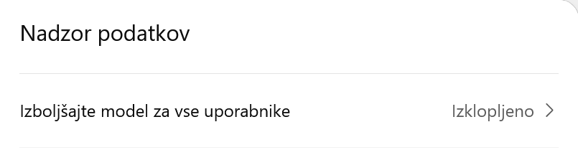
Nalaganje tujih avtorskih del v UI
2.
Ključno vprašanje: ali je omogočen dostop tretjih oz. učenje UI na naloženem gradivu?
DA: gre za javno priobčitev dela → kršitev pravic
NE: gre za privatno oz. lastno reprodukcijo v oblaku → prosta raba, ni kršitve pravic

Slide 11
Prirejanje tujih avtorskih del z UI
Povzemanje vsebine članka z drugimi besedami ni kršitev avtorske pravice.
  Podobna tema, metoda ali slog sama po sebi še niso nujno reprodukcija dela.
Če izdelek UI vključuje prepoznavne elemente tujih avtorskih del, gre za predelavo.
  Daljši citati, koda, slike, besedilo z nenavadno specifičnimi formulacijami.
  Kršitev, če se tako prirejeno avtorsko delo objavi (izven uporabnikove zasebne sfere).
  “Model je to ustvaril” ni ustrezna obramba uporabnika UI.
  Pri manjših izsekih za zakonitost zadošča že ustrezna navedba vira (izjema za citat).
  Možne še izjeme za parodijo, pastiš ali karikaturo.

Slide 12
Kdo je avtor povzetka, prevoda ali slike, ustvarjene z UI?
Avtorskopravno izhodišče: avtor je človek; zgolj strojno generiran izdelek praviloma nima klasičnega avtorja.
  UI nikoli ne navajamo kot (so)avtorja!
  Ni možen plagiat – če se podpišemo kot avtor izdelka UI, je to etično sporno!
Če uporabnik z ukaznimi pozivi, izbirami in uredniško obdelavo ustvari individualno stvaritev, je lahko varovan človeški prispevek.

Slide 13

Odprti dostop do znanstvenih publikacij
3.
Izvajalci javno (so)financiranih raziskav zagotovijo odprti dostop do digitalnih različic znanstvenih publikacij in drugih rezultatov raziskav.
  Strojno berljiva digitalna oblika objavljene različice znanstvene publikacije sta shranjena v zaupanja vrednem repozitoriju za znanstvene publikacije, ki vsakomur omogoča odprt dostop.
Slovenija: Pravica sekundarnega publiciranja rezultatov raziskav.
Avtorji morajo znanstvene publikacije objaviti pod odprto licenco, ki vsakomur omogoča prosto uporabo, spreminjanje in deljenje dela.
  Creative Commons priznanje avtorstva (CC BY)
  CC priznanje avtorstva – deljenje pod enakimi pogoji (CC BY-SA)

Slide 14

Licenca CC kot podlaga za prirejanje del z UI
Licenci CC BY in CC BY-SA dopuščata kakršnokoli predelavo licenciranega dela in nadaljnjo priobčitev tako prirejene verzije.
  → Proste roke za prirejenja del iz repozitorija z uporabo UI!
  Potrebno je le ustrezno navajanje prvotnega avtorja.
  V primeru licence CC BY-SA mora biti predelava objavljena pod isto licenco.

Slide 15
Vpliv licenc CC na strojno učenje UI
Zakonita objava dela v repozitoriju avtorskih del zagotavlja zakonit dostop za potrebe TDM
  Avtor si lahko vseeno pridrži pravice do TDM, kar pa nima učinka v primeru TDM za znanstveno raziskovanje.
Objava v odprtem dostopu z licenco CC BY, CC BY-SA
  Dovoljenje zadošča tudi za komercialno TDM (ne velja pri licencah CC z določbo NC).
  Avtor z licenco dovoljuje uporabo svojega dela za kakršnekoli namene, zato ni več možen pridržek pravic (opt-out) za TDM.
  Repozitorij raziskovalnih podatkov:
  Na podatkih ni avtorskih pravic.
  TDM vedno dovoljeno.

